Slide 1
Dzień Kobiet
Wszystko, co było Twoim marzeniem,
co jest i będzie w przyszłości,
niech nie mija z cichym westchnieniem,
lecz się spełni w całości.
Wszystko, co piękne i upragnione,
niech będzie w Twoim życiu spełnione!

Slide 2
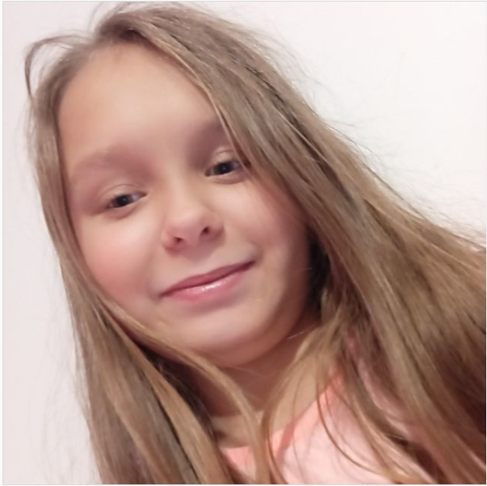
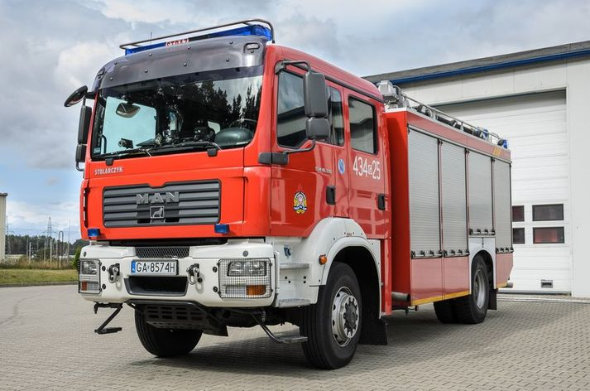
Klaudia Boroń
Życzymy Tobie, abyś zawsze miała udane akcje ratownicze w straży pożarnej!

Slide 3
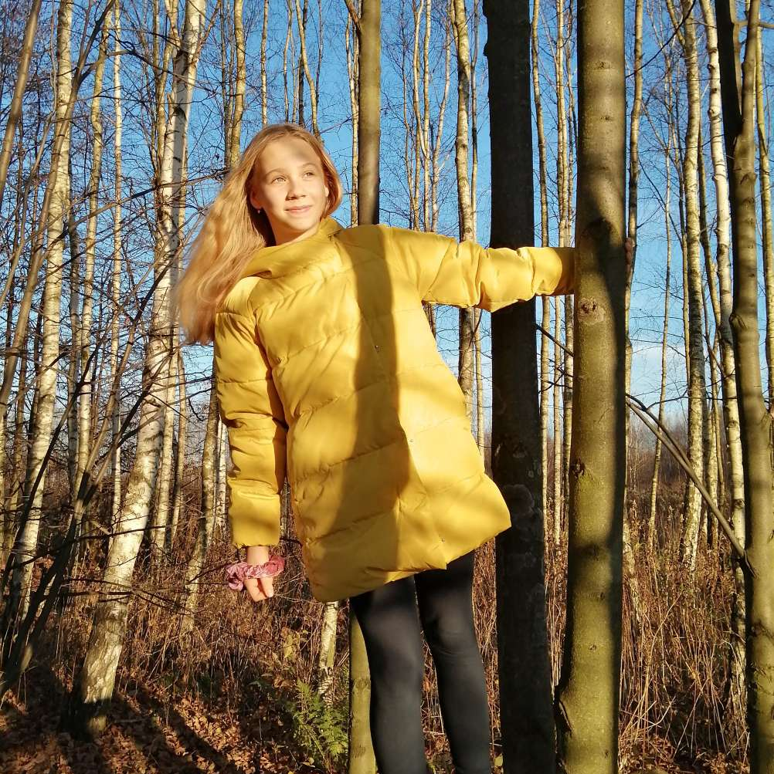
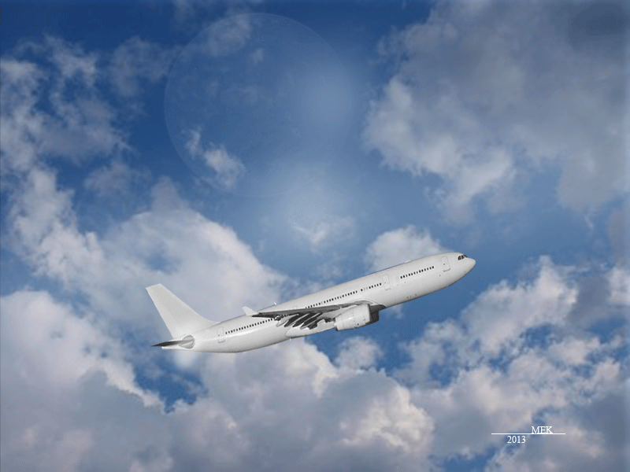
Wiktoria Fudalej
Życzymy Ci, abyś w przyszłości została najlepszą światową stewardessą!

Slide 4
Nikola Kawaler Życzymy Ci, abyś zawsze była najszczęśliwszą siostrą na świecie!

Slide 5
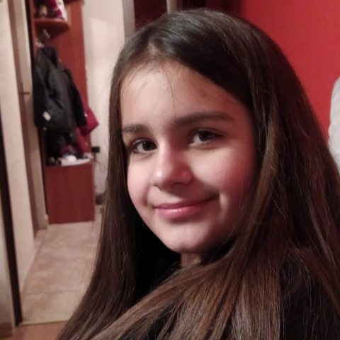
Paulina Knapik
Życzymy Ci, abyś w przyszłości została legendą gamingu!

Slide 6
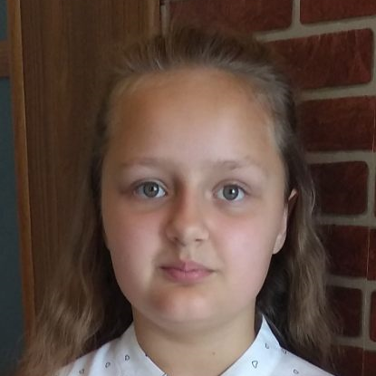
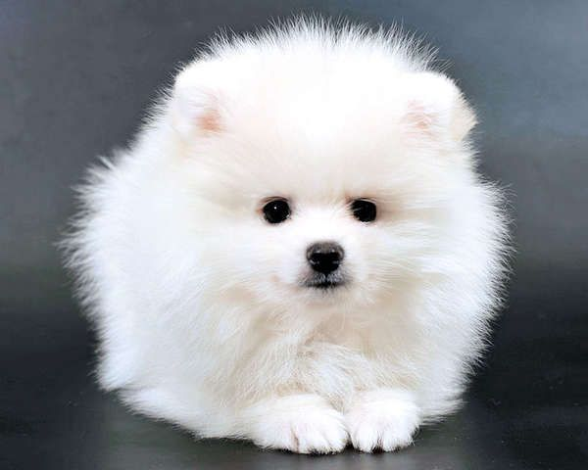
Julia Wilk
Życzymy Ci spełnienia najskrytszych marzeń!

Slide 7
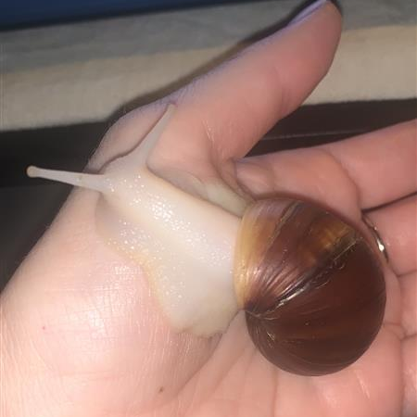
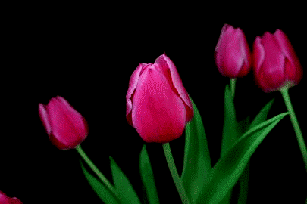
Pani Ela Słomiany
Życzymy wszystkiego najlepszego z okazji
''Bez okazji'' :)

Slide 8
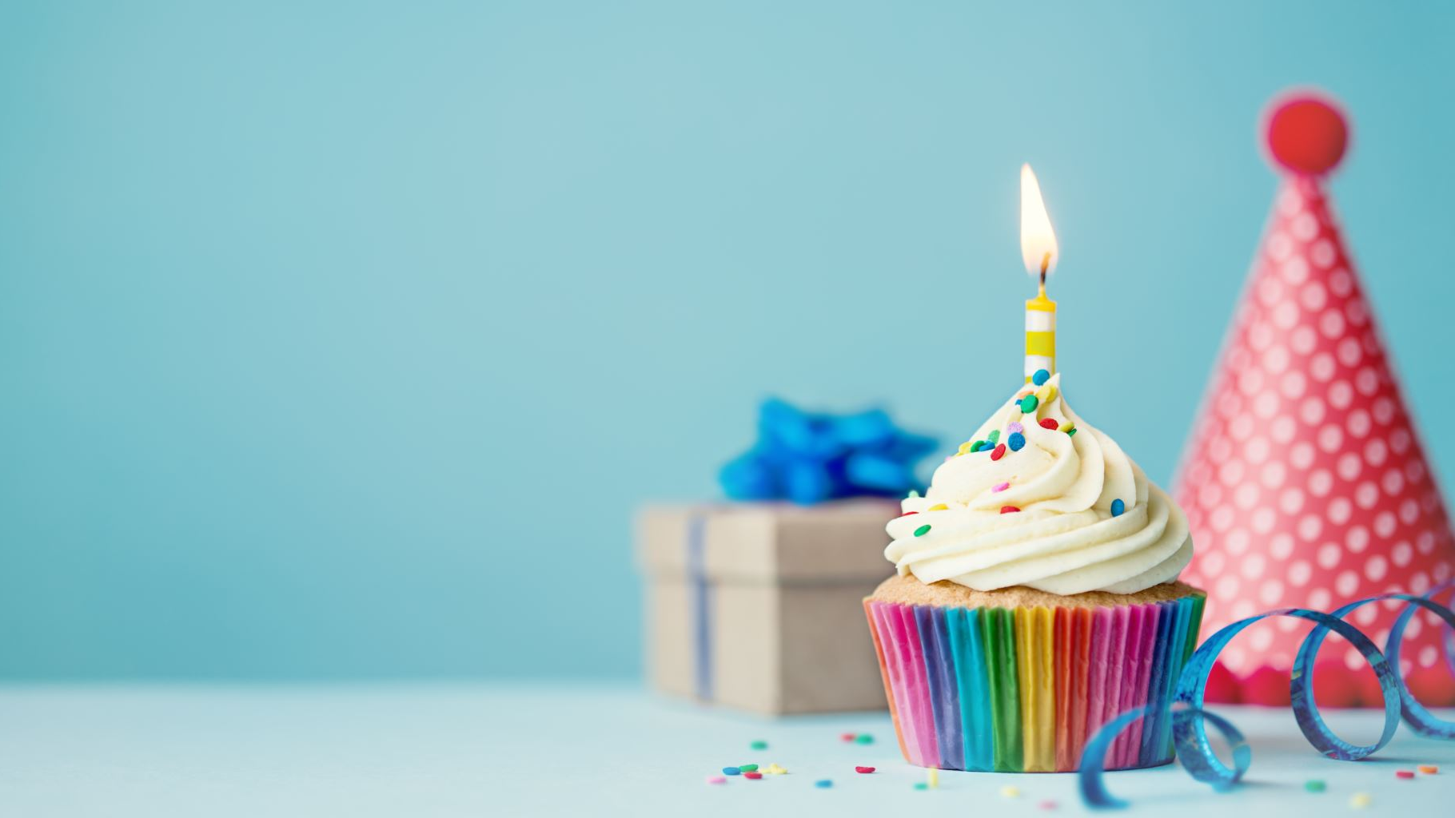
Życzenia dla dziewczyn! Życzymy Wam wszystkiego najlepszego i spełnienia wszystkich najskrytszych marzeń: Szymon Kawaler, Piotr Kolstrung, Dawid Wyrwa i Jakub Skrzypoń.

